Slide 1





ppt宝藏
www.pptbz.com
大学生如何践行社会主
义核心价值观
双击添加署名/公司名/日期
韩旻

Slide 2
目录
当代大学生价值观之表象
树立社会主义核心价值观
大学生如何践行社会主义价值观

Slide 3

一.当代大学生的 价值观之表象
主要表现在以下四个方面
．重金钱实惠轻理想追求
．重个人利益轻集体利益
．重知识才能轻道德品质
．重奢侈享受轻艰苦奋斗
目前，我国当代大学生价值观的主流是好的。是积极向上的
但随着经济全球化，社会信息化，文化多元化进程的日益深入，潮水般涌入的各种文化思潮和价值观念冲击着大学生的思想
各种文化思潮和价值观念
冲击着大学生的思想

Slide 4

案例
天性的“善良”，人之初，性本善
我们内心的善什么时候开始变“坏”
的？
小悦悦事件 社会的冷漠

Slide 5
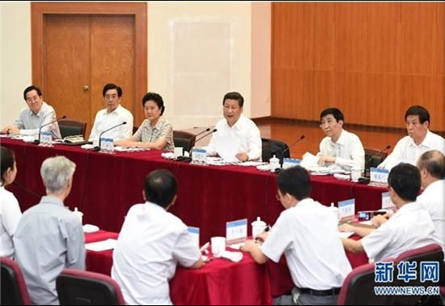
践行社会主义核心价值观
修德
笃实
笃实
勤学
2014年5月4日，习主席在北京大学师生座谈会上发表讲话，他指出广大青年树立和培育社会主义核心价值观，要在勤学、修德、明辨、笃实上下功夫。

Slide 6
二.树立社会主义核心价值观
国家层面
富强、民主、文明、和谐
社会层面
自由、平等、公正、法制
个人层面
爱国、敬业、诚信、友善
党的十八大报告提出24字社会主义核心价值观

Slide 7
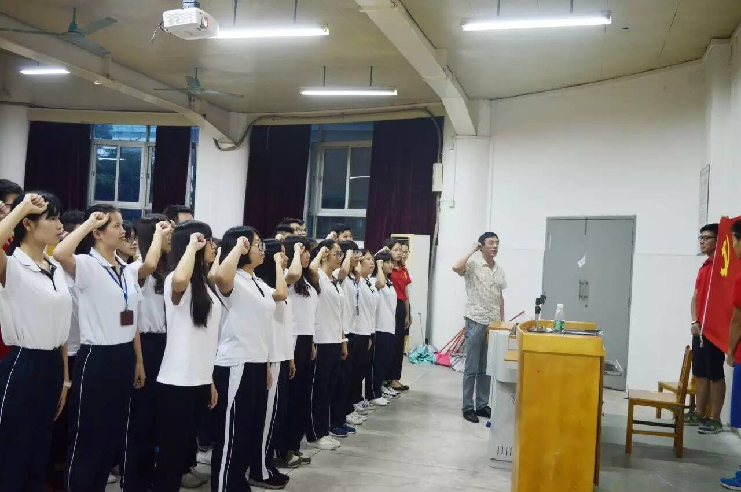
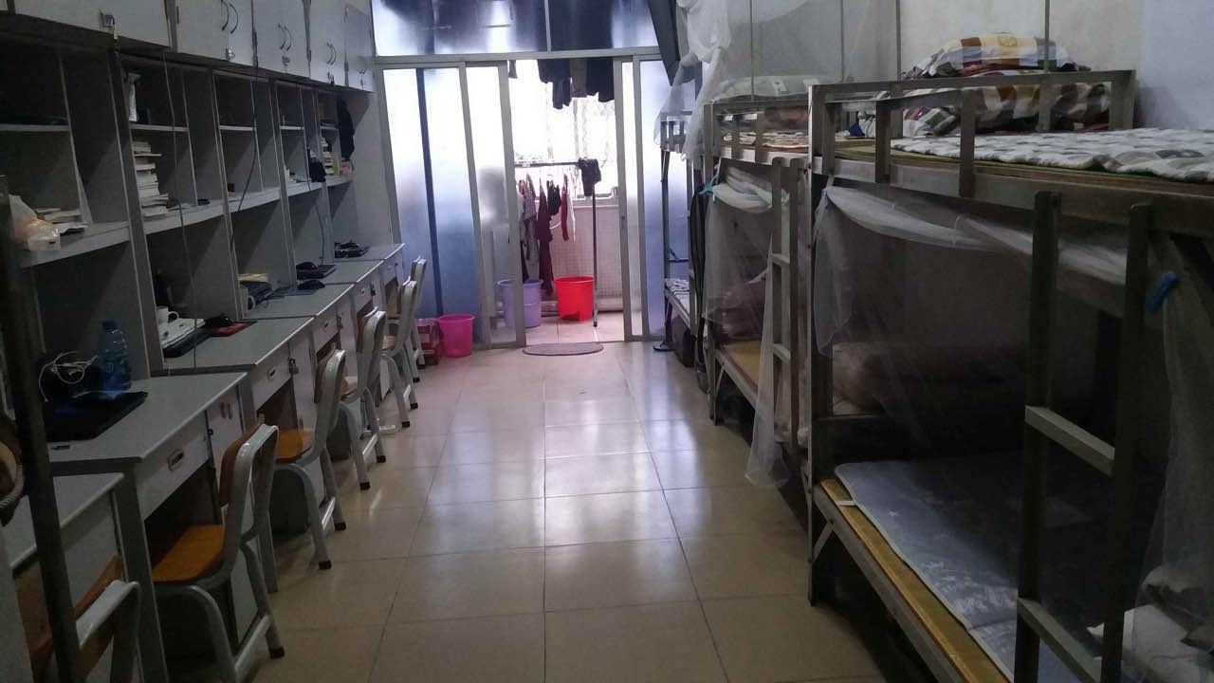
习主席强调：“青年的价值取向决定了未来整个社会的价值取向，而青年又处在价值观形成和确立的时期，抓好这一时期的价值观养成十分重要
所以作为当代大学生更要学习社会主义核心价值观 ，不断创新形式，丰富内容，弘扬主旋律 ，传递正能量，为实现中华民族复兴和社会主义现代化建设做贡献。作为一名合格的党员，更要严格要求自己，做好先锋模范作用

Slide 8
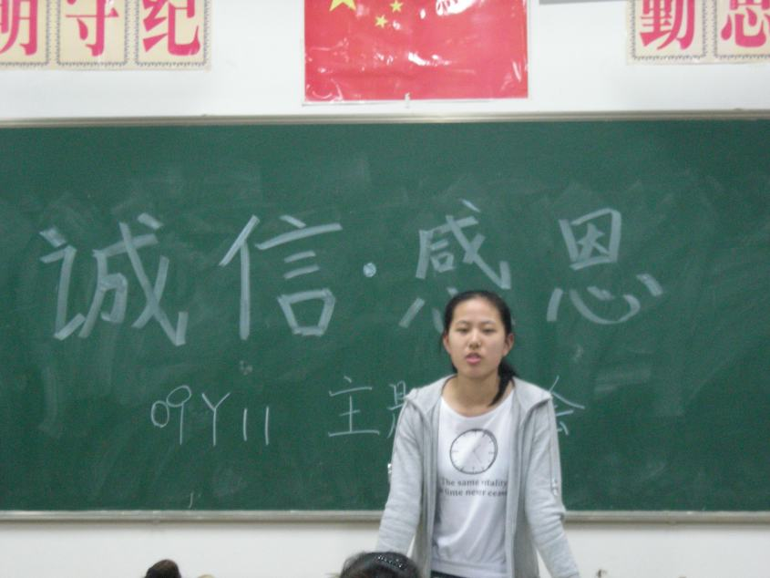
大学生诚信缺失的表现
平时说话不诚实
抄袭作业，抄袭论文
考试舞弊
个人材料言过其实
还贷信用差，恶意拖欠助学贷款
向父母提超越实际可能的生活要求
伪造证件，篡改成绩单
网络道德缺失
就业中的信用缺乏

Slide 9

1.榜样的力量
2.积极开展以诚信为主题的班会及校园主题活动
3.发挥党员班干的先锋带头作用
4.每位大学生从自身做起，从小事做起
5.加强大学生网络诚信教育
6.构建学校、家庭、诚信教育模式
加强大学生诚信教育的主要对策

Slide 10
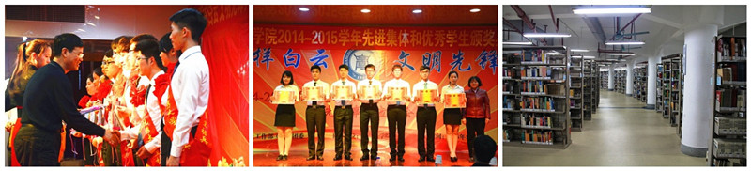
三、培养和践行社会主义核心价值体系
“榜样白云，文明先锋”，一大批优秀的学子
犹如冬季暖阳，
传递着正能量，践行着中国梦。
他们用自身的成长经历，
诠释着榜样的力量和文明先锋的深厚底蕴，
同时激励着每个大学生，
超越梦想，共写白云新的辉煌

Slide 11
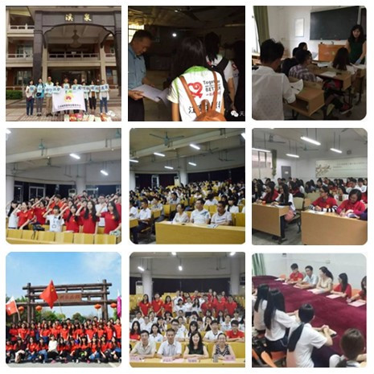
开展以践行社会主义核心价值观为主题的活动照片

Slide 12
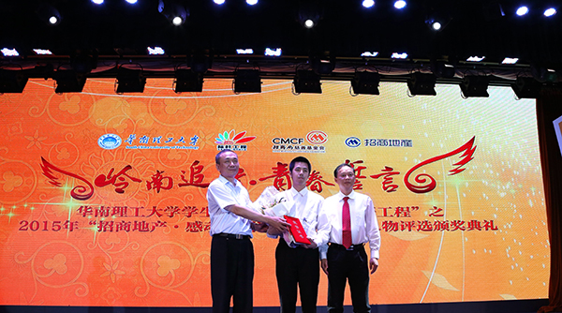

培育和践行社会主义核心价值观是一项复杂的社会系统工程，必须与各方面工作有机融合、协调发展。而诚信又是最容易而又最不应该让人忽视的美德，我们应该把诚信作为人生中的一个坐标，所以我们应该在全社会大力提倡诚信，更好的贯彻社会主义核心价值观
结语

Slide 13
谢谢！
双击添加署名/公司名/日期

